Slide 1
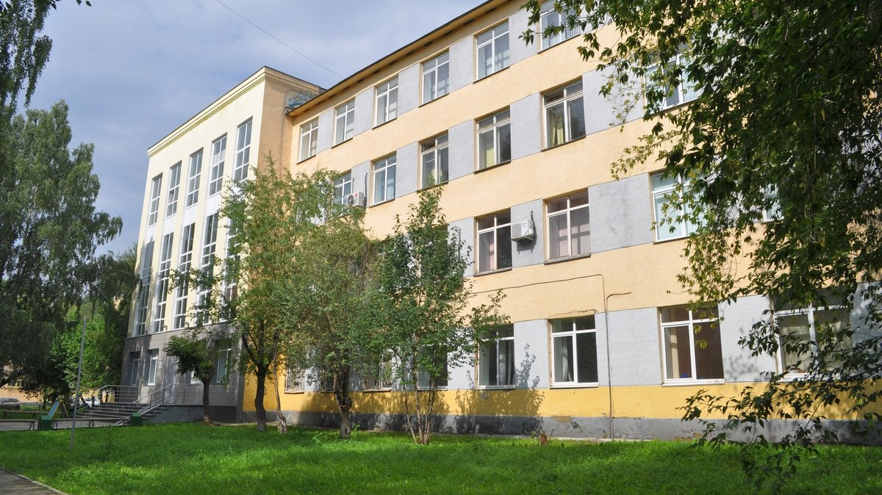
Разработка и создание программы для библиотеки
Работу выполнил: Сюбаев Андрей
Группу: ПР-32

Slide 2

О разработке
Программа предназначена для организации деятельности библиотек.
Продукт позволяет систематизировать рабочие процессы библиотеки.
Данная разработка - это программный комплекс, предназначенный для
ведения учёта каталога книг, картотеки читателей, регистрации выдачи и возврата литературы

Slide 3

Цели и задачи проекта
Целью является разработка программы для системы
библиотечных процессов от создания библиографии до
учета читателей и книговыдачи
Изучить актуальную информацию по области данной задачи
Подобрать средства для разработки программного продукта
Подобрать наиболее удобный для пользователя дизайн
Учесть требования к задаче и разработать подобранный интерфейс

Slide 4


Используемые инструменты
Navigation
ROOM

Slide 5
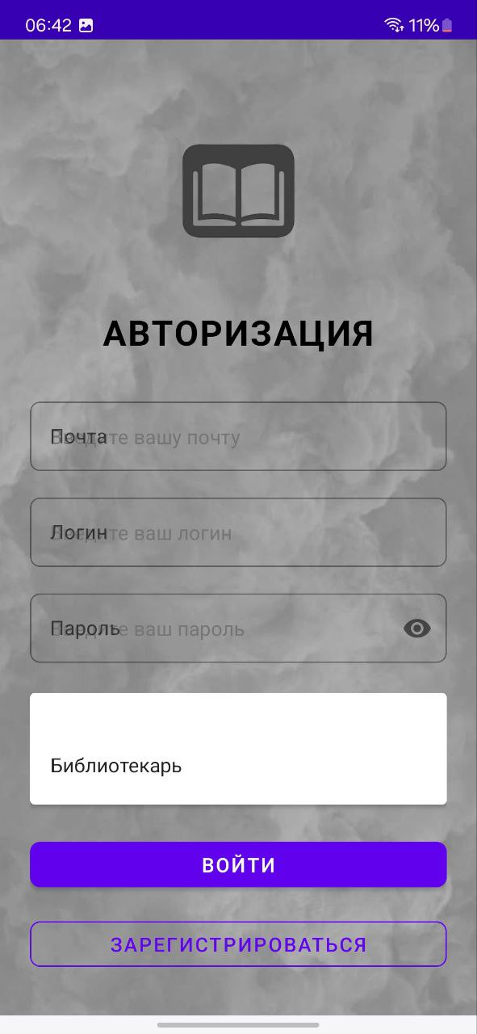
Окно авторизации в библиотеку
Оно включает в себя поля для ввода почты, логина и пароля, а также поле выбора роли (библиотекарь, преподаватель, студент)

Slide 6

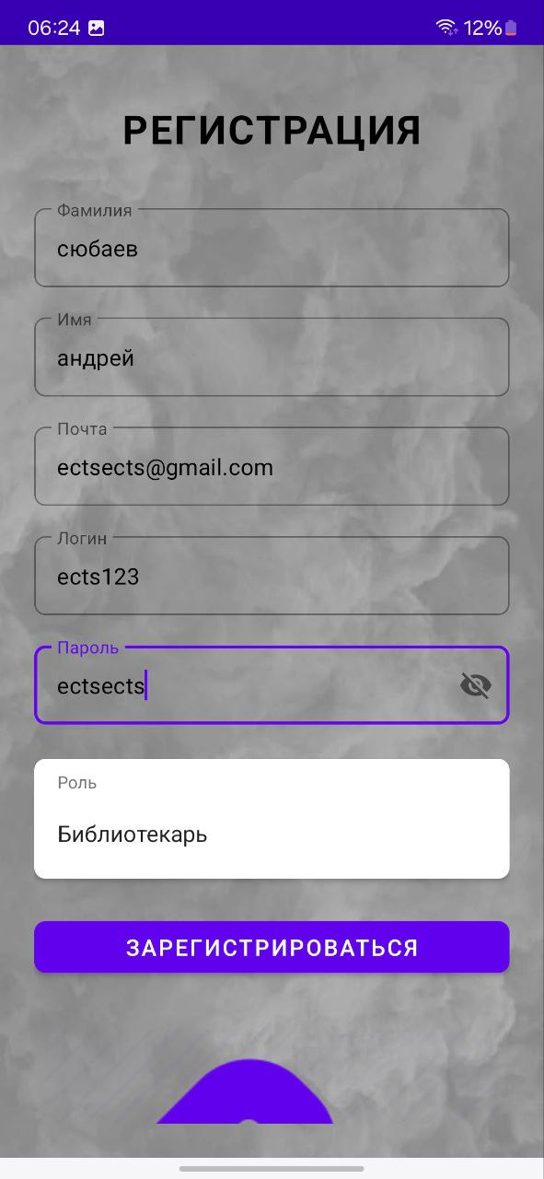
Окно регистрации

Slide 7

Окно поиска книги для взятия

Slide 8
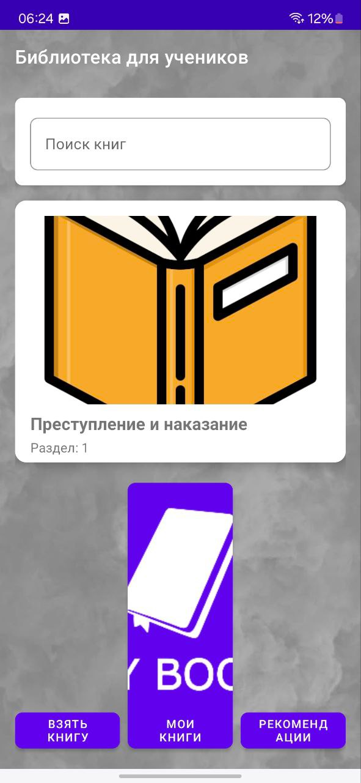
Окно библиотеки для учеников

